Slide 1
LĨNH VỰC PHÁT TRIỂN NHẬN THỨC
ĐỀ TÀI: ĐẾM ĐẾN 5, NHẬN BIẾT NHÓM CÓ 5 ĐỐI TƯỢNG, NHẬN BIẾT CHỮ SỐ 5

Slide 2

Ôn số lượng trong phạm vi 4
Trò chơi
Xúc xắc vui nhộn

Slide 3
Đếm đến 5, nhận biết nhóm có 5 đối tượng, nhận biết chữ số 5
Hoạt động nhóm
Trẻ khám phá tranh, đếm các hình trong tranh,
gắn thẻ chấm tròn tương ứng

Slide 4

Giới thiệu chữ số 5

Slide 7


Trò chơi
Thử tài của bé

Slide 8

Trò chơi
Thử tài của bé

Slide 9
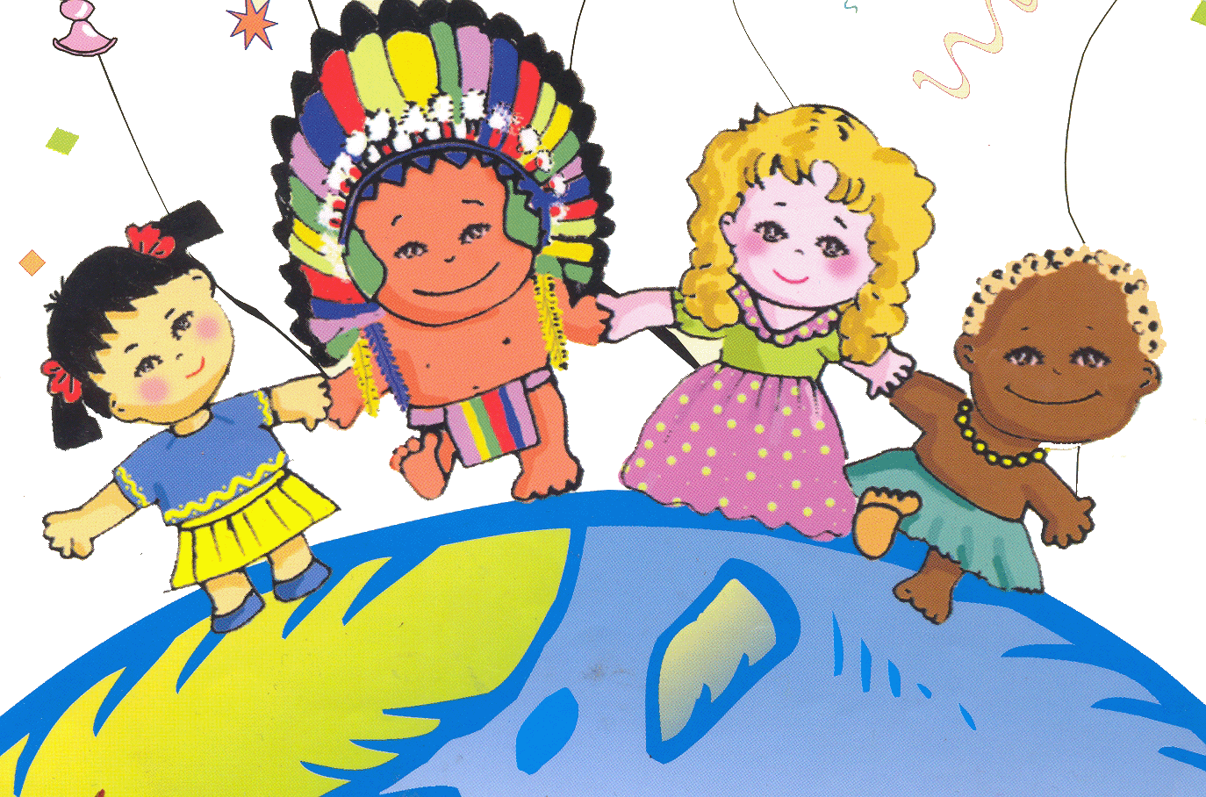

Trò chơi
Bé nhanh trí

Slide 10
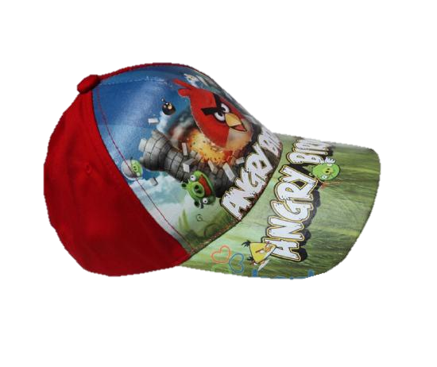
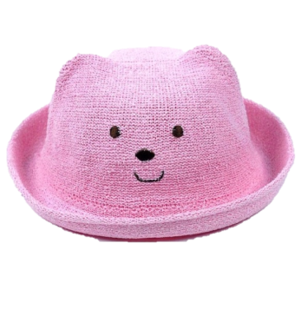

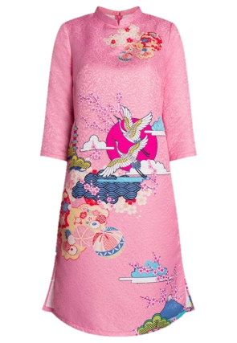
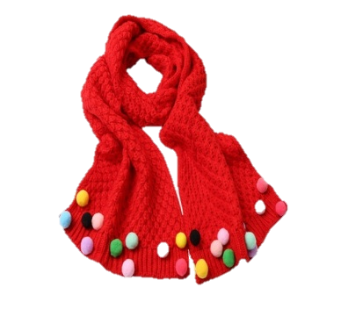

Câu 1: Nhóm những chiếc áo là nhóm có số lượng là 5, đúng hay sai?
0
5
4
3
1
0
2

Slide 11
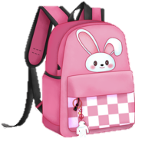

Câu 2: Có 4 chiếc ba lô đúng hay sai?
0
5
4
3
1
0
2

Slide 12
Câu 3: vị trí đặt thẻ số tương ứng với số lượng chấm tròn ở các nhóm đúng hay sai?
3
4
5
0
5
4
3
1
0
2

Slide 13
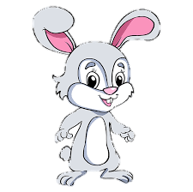
Câu 5: Con đường thứ 5 giúp bạn thỏ về đến nhà, đúng hay sai?
1
2
4
5
3
0
5
4
3
1
0
2

